Slide 1
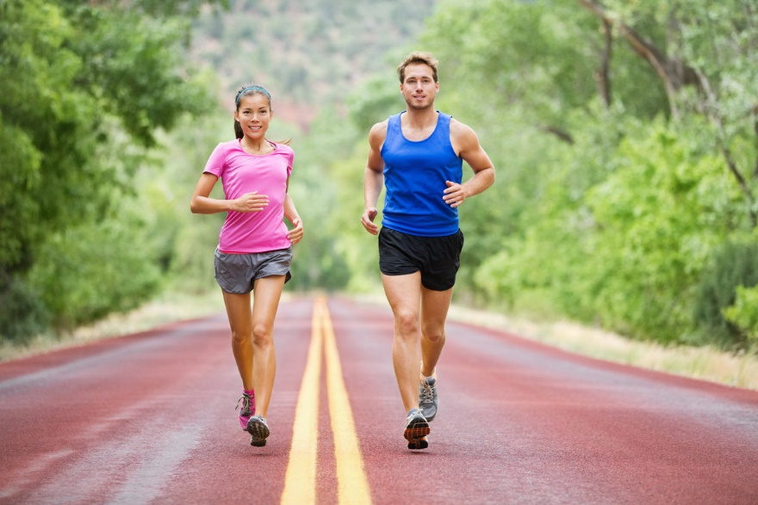
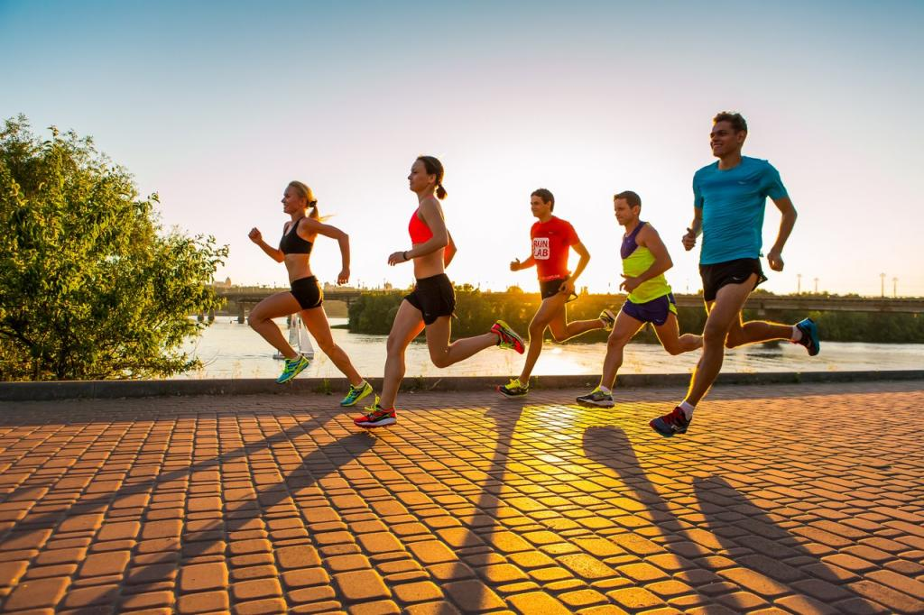
Влияние бега на состояние здоровья

Slide 2
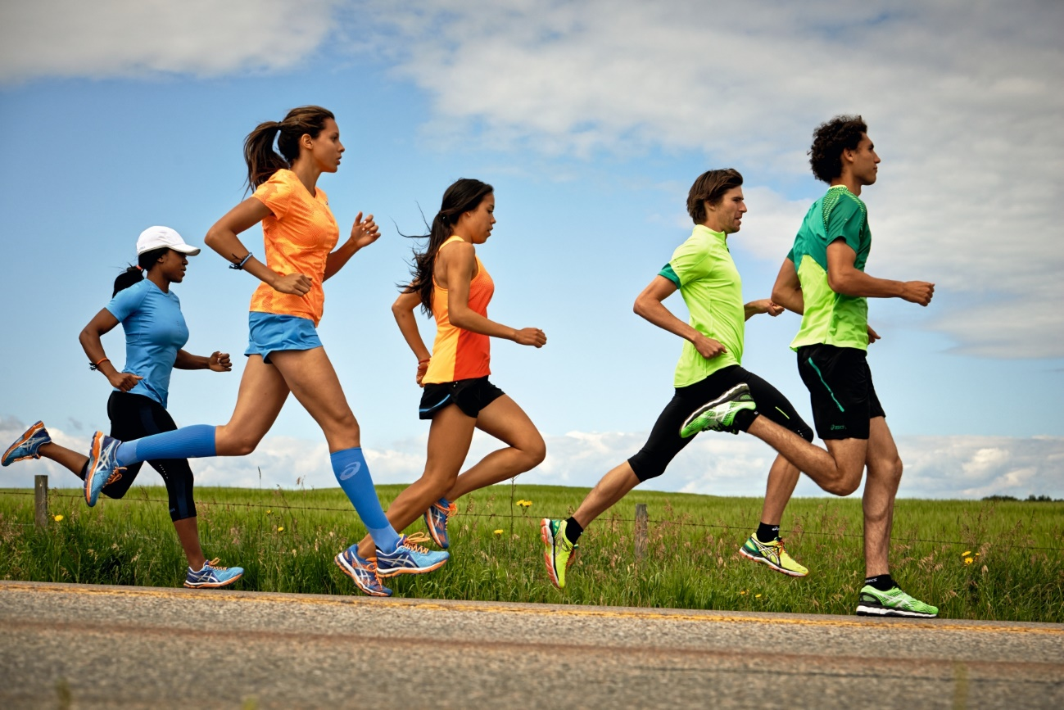
Основы бега и его польза
Бег - один из самых доступных и полезных видов спорта. Регулярные пробежки (хотя бы 3 раза в неделю) способны принести организму огромную пользу, но для этого необходимо соблюдать рекомендации.

Slide 3
Польза бега для организма
Увеличение и укрепление сердечной мышцы, что делает её работу более эффективной, и, соответственно, улучшает кровообращение.
- Стабилизация давления.
- Укрепление и развитие практически всех мышц тела.
- Повышение выносливости организма и укрепление иммунитета.
- Насыщение кислородом клеток тела.
- Улучшение обмена веществ.
- Очистка организма от шлаков и токсинов (выходят через пот).
- Сжигание большого количества калорий, что способствует похудению и понижению уровня холестерина.
- Улучшение координации движений.
- Ускорение роста клеток мозга и, как результат, улучшение памяти.
- Увеличение продолжительности жизни (в среднем, на 5-8 лет, но зависит от особенностей организма).

Slide 4
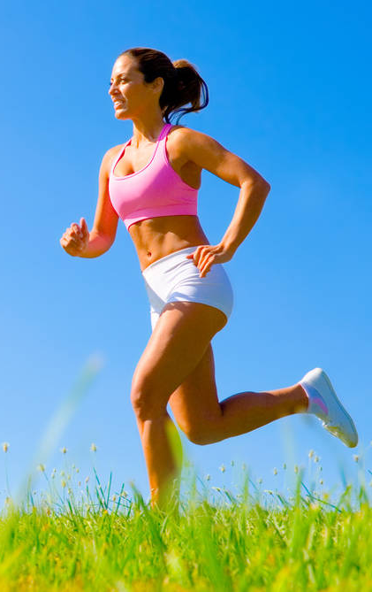
Правила бега для начинающих
Разминка.
Дабы подготовить организм к нагрузкам и избежать получения травм, каждую пробежку желательно начинать с разминки . И даже более того, правильно выполненная разминка позволит получить больше пользы от бега.
Бег для начинающих.
Если вы только начинаете заниматься бегом, то следует начинать с медленного и непродолжительного бега (около 10 минут). Постепенно увеличивая нагрузки, в течение месяца можно удвоить продолжительность бега (или даже утроить, если чувствуете себя хорошо). В течение следующих месяцев желательно довести длительность бега до 40-60 минут - это является отличным результатом.
При этом не следует перенапрягаться. Если у вас не получается бегать настолько долго, как хотелось бы - не отчаивайтесь. И наоборот, даже если вы чувствуете себя отлично, не стоит опрометчиво выкладывать все силы на дистанции. Лучше бегать медленно и спокойно, поддерживая один темп на протяжении всей пробежки.

Slide 5
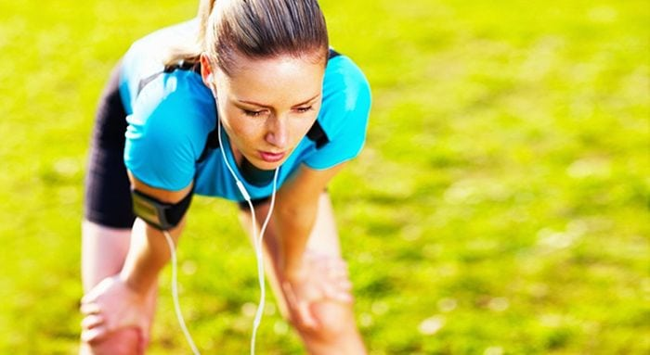
Правильное дыхание во время бега
Во время бега очень важно правильно дышать, поскольку организмом расходуется повышенное количество кислорода. И довольно часто случается так, что организм начинающего бегуна испытывает нехватку кислорода (кислородное голодание). Однако, это не страшно до тех пор, пока человек не начинает задыхаться. При беге с кислородным голоданием в лёгких образуются дополнительные кровеносные сосуды, что позволяет из меньшего количества воздуха извлекать больше кислорода. Так что такая тренировка весьма полезна.

Slide 6
Бег утром или вечером, что лучше?
Многие люди интересуются, когда лучше бегать, утром или вечером. Однозначного ответа на этот вопрос нет. Одни утверждают, что бегать по утрам никак нельзя, потому что это слишком большой стресс для организма (он ещё не проснулся, не вошёл в ритм, а тут такая нагрузка). А другие, наоборот, утверждают, что лёгкая пробежка поможет организму проснуться и настроит его на активный лад. В пользу утренней пробежки ещё можно сказать, что по утрам воздух в городах гораздо чище, чем вечером, а значит больше пользы будет от бега утрам.
Как мне кажется, необходимо учитывать ещё и индивидуальные особенности человека. Бег должен доставлять удовольствие, тогда он принесёт пользу. Если для вас пробежки по утрам утомительны и не приносят удовольствия - необходимо выбрать другое время для данного вида спорта.

Slide 7
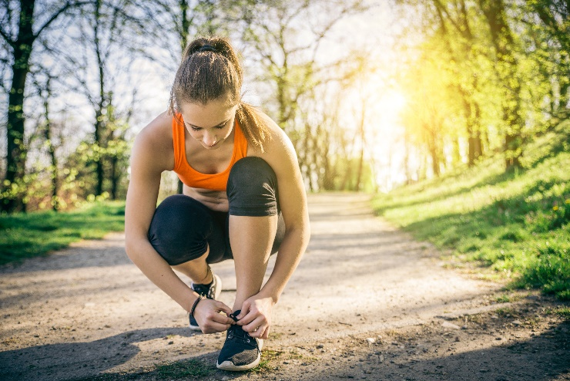
Экипировка для бега
Важную роль при беге играет экипировка. В первую очередь, разумеется, это касается обуви. Она должна быть предназначена для занятий спортом, быть строго по размеру, и удобно сидеть на ноге. Отличным вариантом являются беговые кроссовки, поскольку они не только удобны для бега, но также способны амортизировать (а это снижает нагрузки и давление на стопу). Обратите внимание, что стопа должна быть хорошо зафиксирована, а для этого покупаем кроссовки со шнуровкой.
Но при беге важна не только обувь, но и одежда. В тёплое время она должна быть достаточно лёгкой и открытой, поскольку это позволит телу "дышать". А вот в зимнее время одежда должна быть плотной, но не очень тёплой. Идеальный вариант - 2 слоя одежды: верхний слой должен быть очень плотным и хорошо защищать от ветра (это чтобы вас не продуло), а нижний слой - из ткани, чтобы впитывал пот, отводя его от тела

Slide 8
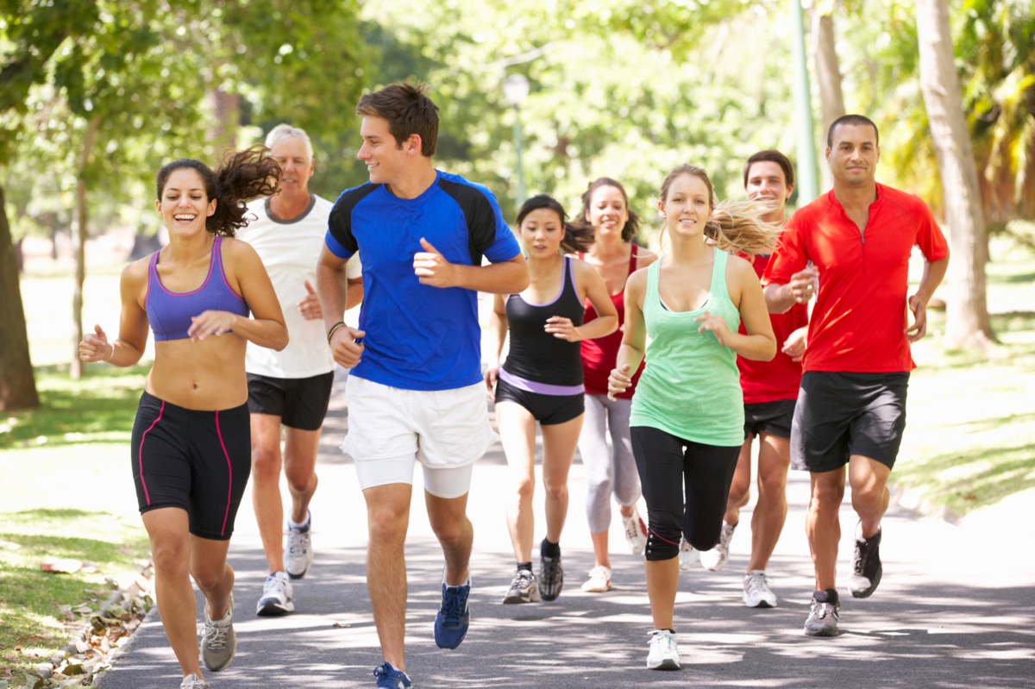
Заключение
Бег является очень полезным видом активного отдыха. И если вы не имеете противопоказаний, то заняться им было бы очень здорово. Это не только принесёт организму огромную пользу, но и подарит хорошее настроение. А если бегать по утрам, то ещё и зарядит энергией на весь день. Но в любом случае, бег - это отличный выбор для здоровья организма.

